Slide 1


React Workshop
– Part 1
Intern Jerry Weng

Slide 2



超簡介
前端框架三巨頭之一
JavaScript 的函式庫
MVC 框架中的 View 部分， 專門處理畫面 UI

Slide 3
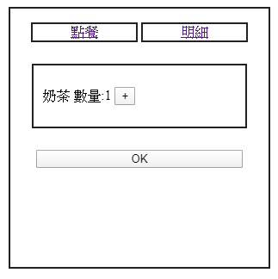
Let‘s learn by Doing
簡單的點餐系統

Slide 4
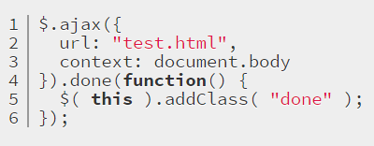
Why React
前端框架? 前端就有 jQuery 了呀! 或是直接寫 JS 不就好了?
jQuery use ajax call api
寫一個function
專門把資料渲染到 UI
得到一包資料
function把資料再渲染到 UI
使用者做了某個動作更新資料
資料與畫面分離
function把資料丟回資料庫

Slide 5
Why React
React 的模式
資料一異動
UI 重新渲染
虛擬Dom
特別的演算法去比較節點哪裡不同
再修改那個節點
資料與畫面綁定
那我 jQuery 也寫一個 Function 資料異動就觸發全部重新渲染
萬一資料好幾萬筆呢?

Slide 6
Component & CDD
React 的核心概念: CDD, Component Driven Development (元件驅動開發)
必須改成由小到大的逆向思維，從小小的元件，組裝成複雜的應用程式。
設計元件，不是模板
自由組合想要的版型
避免重造輪子
AEM 的好夥伴

Slide 7
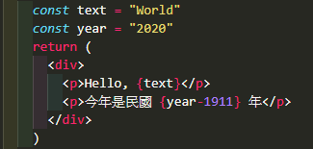

JSX
HTML Tags
JavaScript + HTML
JS 變數，用 { } 包起來

Slide 8
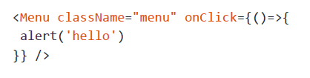
加上 React 的元件

Slide 9
元件化畫面
App
MenuList
展示物件:
負責渲染 UI，
不具備 React 之中的 狀態 ( State )。
Menu
Item
ShowItem
容器物件:
是展示物件的容器，常不具備畫面。
具備展示物件所需要的狀態及屬性。
Done

Slide 10
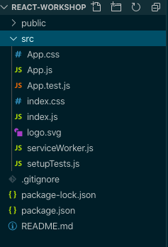
開始Coding
主要的程式碼都在 src 這邊
Item
ShowItem

Slide 11
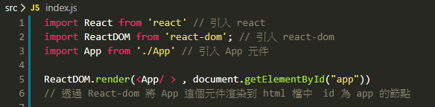
index.js

Slide 12
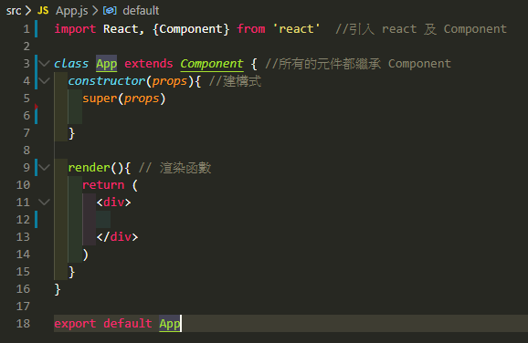
建構式
Render()
將這個元件輸出 讓別人使用

Slide 13

React 的狀態管理員 State
State 狀態: 元件的狀態 -> 狀態也可以理解成資料
State
欸欸資料有更新喔!
好的!馬上重新渲染畫面
事件觸發， 資料發生改變
React 通知
Render()

Slide 14
React 的資料管理員 State
如何更改 State 狀態:
this.state.count = 新的值(錯!!)
在 React 中，更改 state 中，必須呼叫 setState() 函式
函數中傳入物件
this.setState({
total: this.state.total+1
})

Slide 15
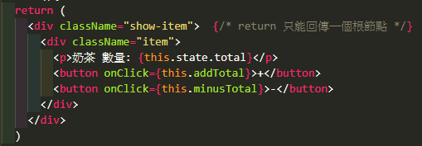
開始來元件化
父
ShowItem 容器元件
Item
子
Item 展示元件
ShowItem

Slide 16
React 單向資料流
在 React 中，資料是單向的，由父親傳遞到兒子
父
ShowItem 容器元件
容器物件:
是展示物件的容器，常不具備畫面。
具備展示物件所需要的狀態及屬性。
子
Item 展示元件
資料流向
展示物件:
負責渲染 UI，
不具備 React 之中的 狀態 ( State )。

Slide 17
React 的元件間溝通的媒介 Props
那我的 Item 元件要怎麼取得父親的值?
> 透過 Props 屬性: 元件的溝通的媒介
State 是一層一層傳下去的
透過 props 將父親元件的 state 及 方法傳給子元件
父
ShowItem 容器元件
子
Item 展示元件
資料流向

Slide 18
Props 的寫法
可以自訂名稱(駝峰式命名):
慣例:
名詞 資料
動詞 方法
類似 html 的 屬性 <a href=“#” style=“ ”>
透過 JSX 語法 將值傳下去

Slide 19
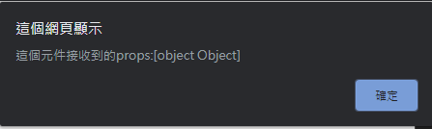
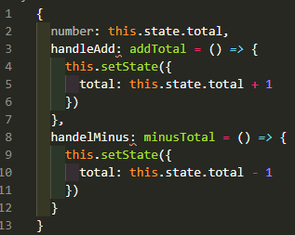
解析傳過來的 Props
解析出來看

Slide 20
元件間的溝通
父元件
透過 Props 傳遞資料
透過 Props 使用父親的方法
子元件
子元件
子元件

Slide 21
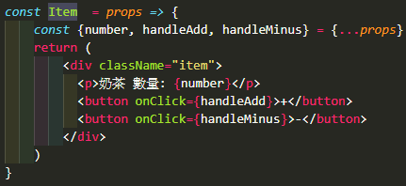
常見的寫法
活用 ES6 “解構賦值”
const people = {
name: "Jerry",
age: 24
}
const {name, age} = people
console.log(name) //Jerry
console.log(age) //24

Slide 22
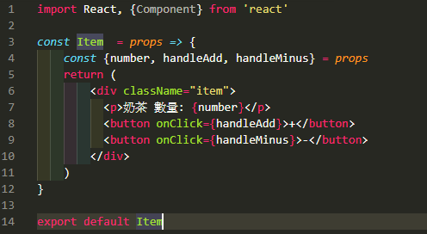
Pure Function Component
適用於展示物件，搭配 ES6 箭頭函式
不用寫建構式
不用寫 render() 函式 直接 return()

Slide 23

State
Props
父
子
元件(資料)狀態管理員
元件與元件間的溝通者
State 可以透過 使用setState() 方法改變 State
無法自行修改 props ， 需透過父親元件修改
恭喜你已經掌握 React 的精隨

Slide 24
Reference
https://medium.com/@brianwu291/raect-series-part2-909205cfa4aa
https://medium.com/4cats-io/2016-%E5%B9%B4%E3%81%AE%E5%89%8D%E7%AB%AF-%E7%98%8B%E4%BB%80%E9%BA%BC-reactjs-4727a6ecc85a
http://projects.wojtekmaj.pl/react-lifecycle-methods-diagram/
https://medium.com/%E9%BA%A5%E5%85%8B%E7%9A%84%E5%8D%8A%E8%B7%AF%E5%87%BA%E5%AE%B6%E7%AD%86%E8%A8%98/javascript-localstorage-%E7%9A%84%E4%BD%BF%E7%94%A8-e0da6f402453

Slide 25
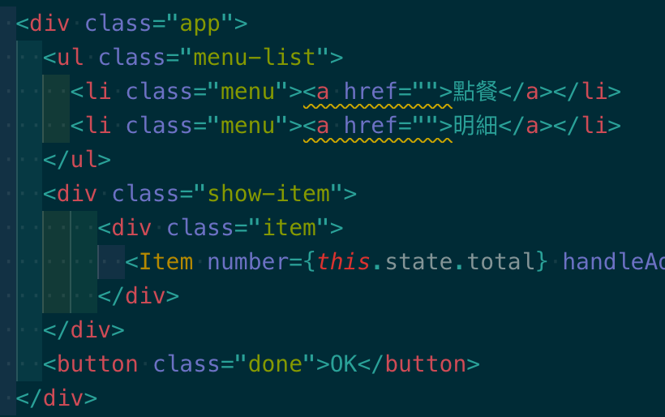
作業一：試著做出其他元件
App
MenuList
git checkout step-3-homework
已經先把 HTML 架構設計出來了
Menu
Item
ShowItem
Done

Slide 26
作業一：試著做出其他元件
要求：
1.資料要在 App.js 這個檔案
試試看怎麼傳給子元件
2.展示元件試著透過
Pure function component 來設計
提示：
資料的流向
App.js
ShowItem.js
提醒：
1.記得要 import 元件才能使用
2. JSX 的 class 是保留字，要使用 className
Item.js

Slide 27


